Slide 1
강화학습 기초
순천향대학교
컴퓨터시스템연구실
김재진
21.01.19

Slide 2
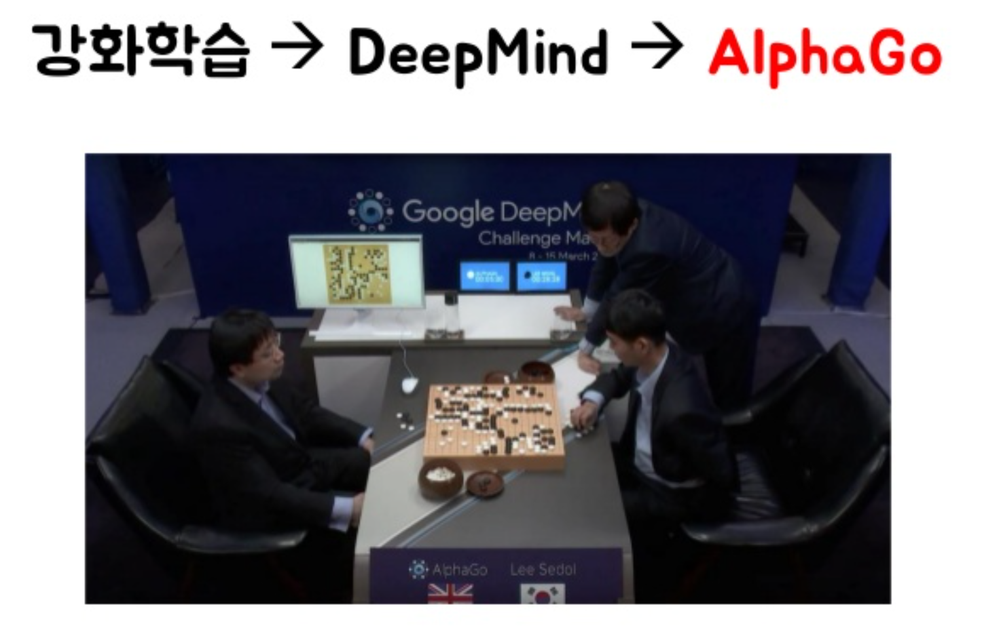
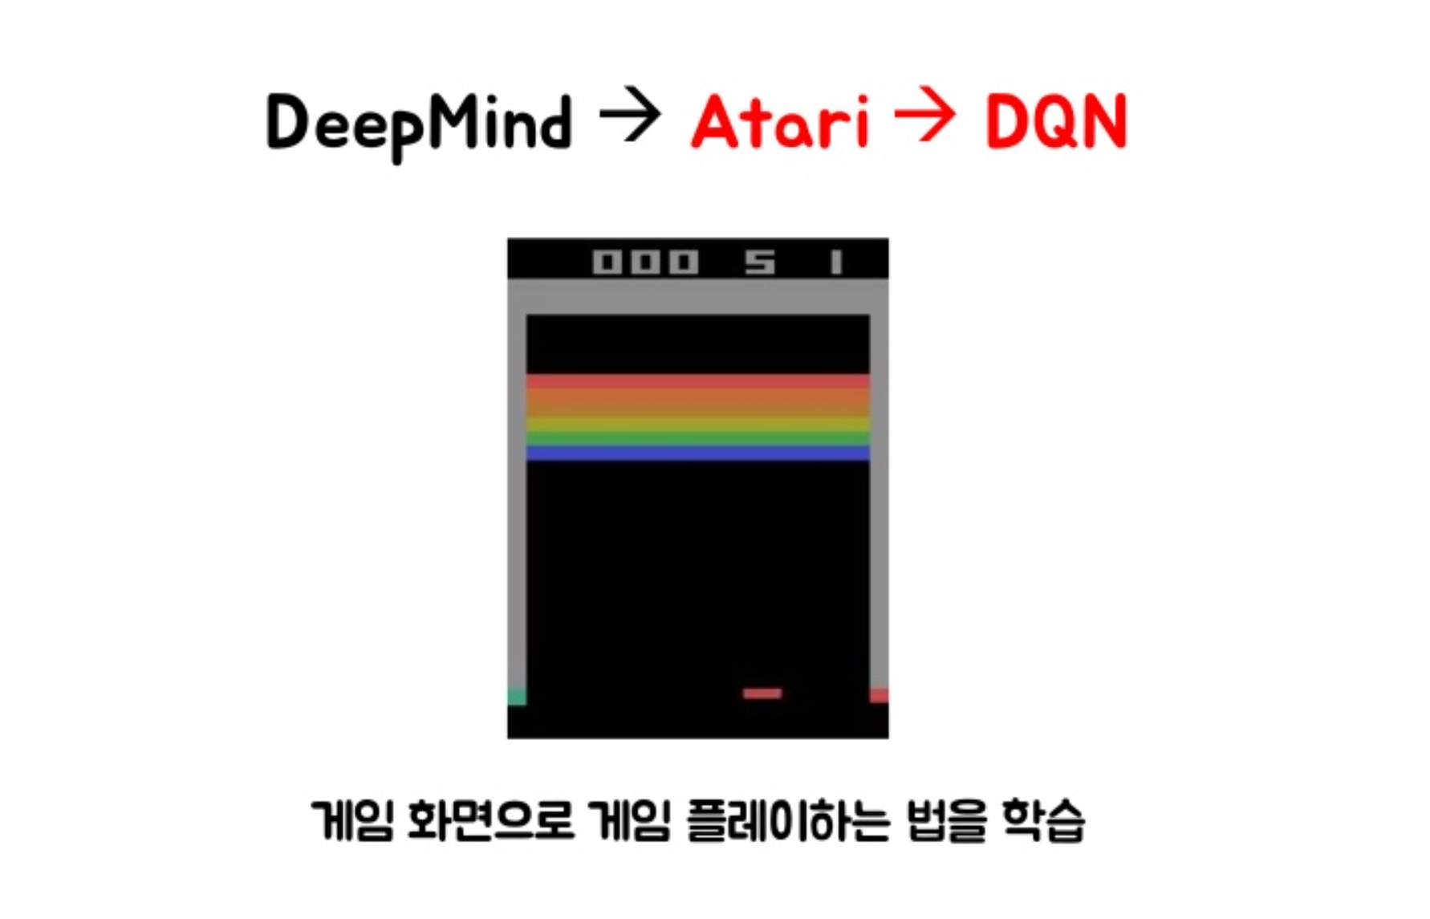
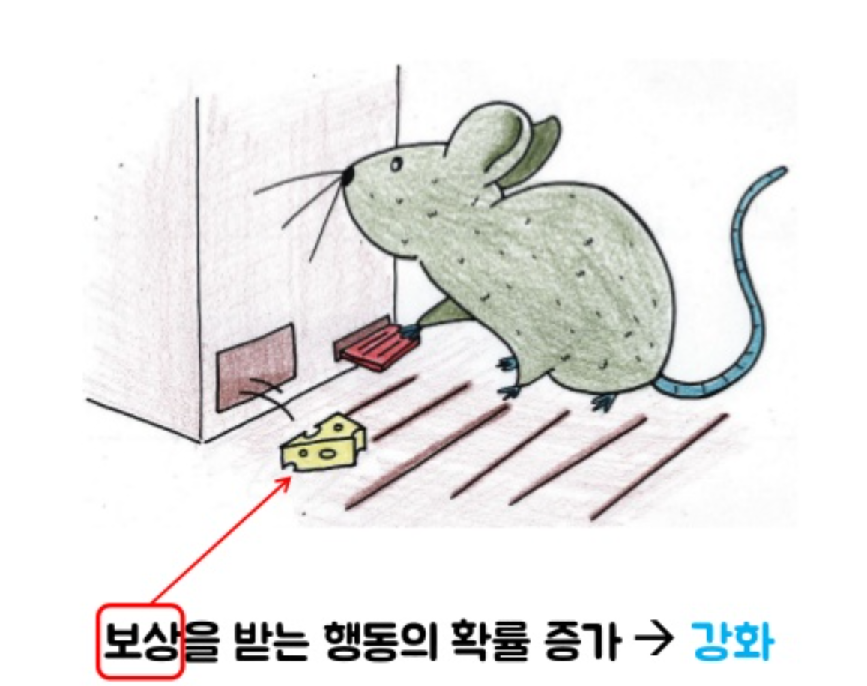
강화학습 기초
강화학습 배경과 기초
강화학습 예시
행동심리학의 강화이론
스키너의 쥐 실험

Slide 3
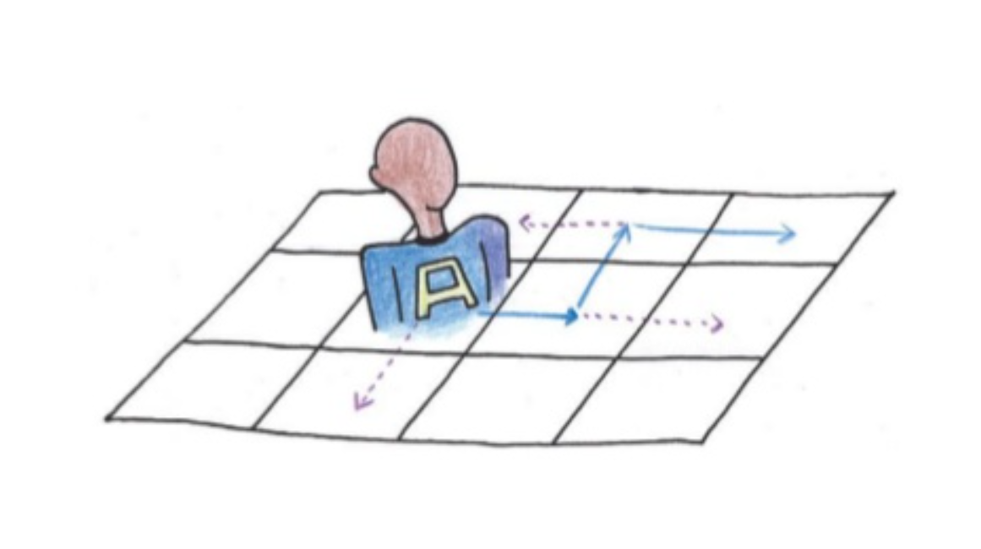
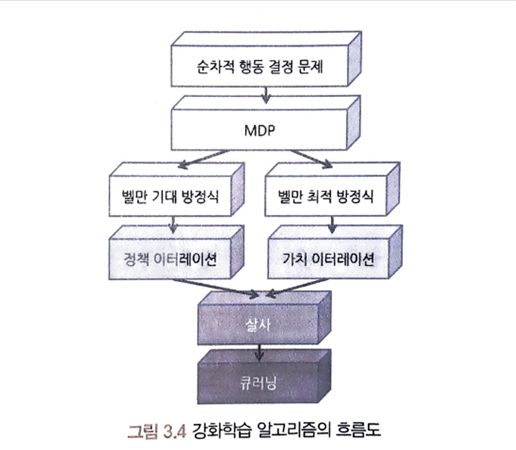
강화학습 기초
기본이론과 고전 강화학습 이론
강화학습은 결정을 순차적으로 내려야 하는 문제에 적용
알고리즘의 흐름도
이러한 순차적 행동 결정 문제의 해결책은 강화학습, 다이나믹 프로그래밍, 진화 알고리즘 등이 있다.

Slide 4
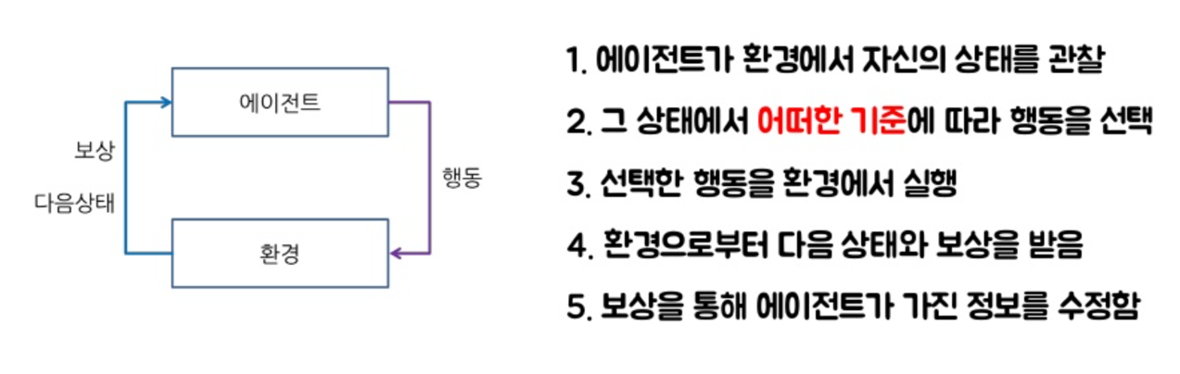
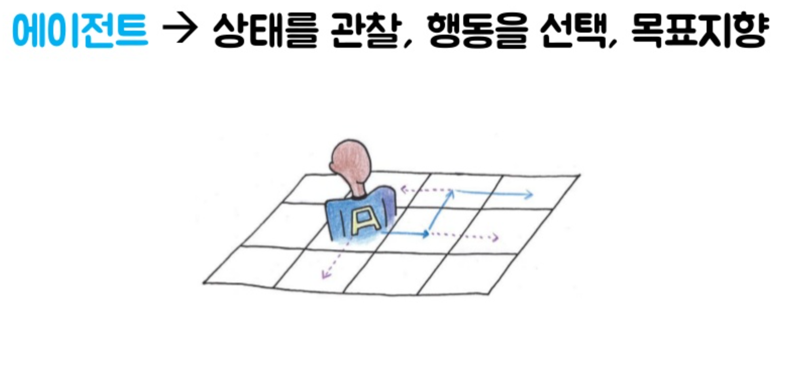
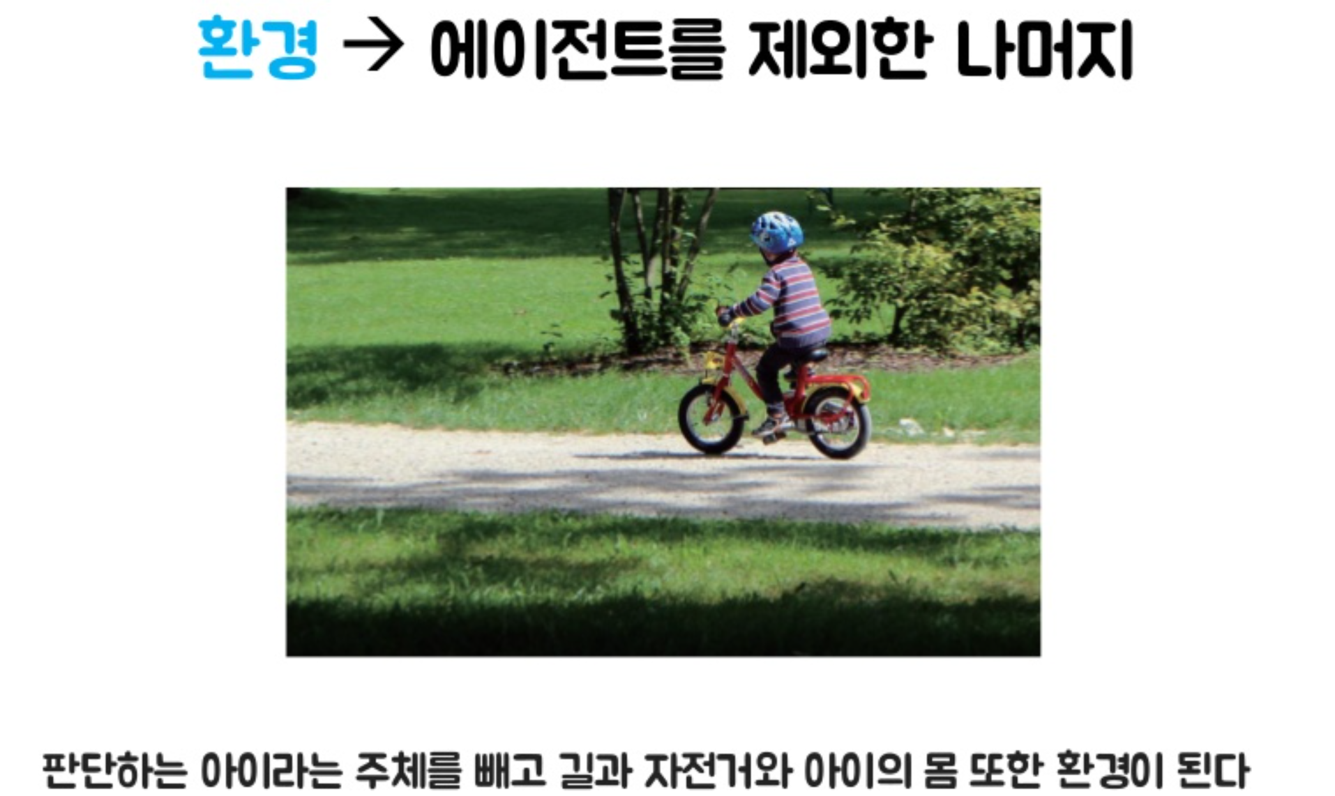
강화학습 기초
학습을 위해 필요한 것
에이전트와 환경의 상호작용

Slide 5
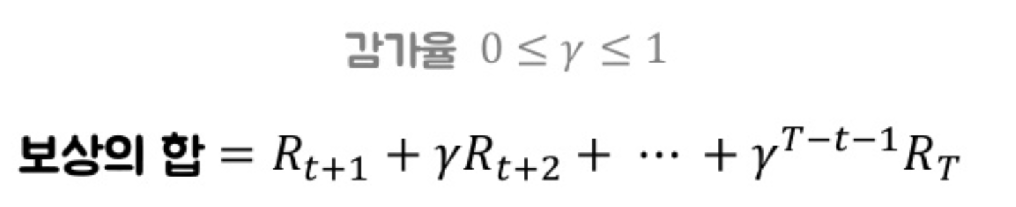
강화학습 기초
보상 & 가치함수
보상: 환경으로 부터 받는 유일한 학습정보
가까운 보상일수록 더 큰 가치를 지니도록 감가율 개념 도입
가치함수: 행동 판단의 기준, 미래에 받을 것으로 기대하는 보상의 합
벨만 기대 방정식: 정책을 고려한 가치함수(정책: 모든 상태에서 에이전트의 행동)

Slide 6
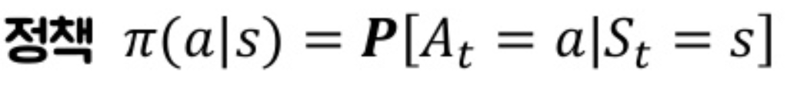
강화학습 기초
정책 ^{policy} & 큐함수 ^{q-function}
정책: 상태 s에서 a를 선택할 확률
큐함수: 지금 상태에서 특정 행동 시 미래에 받을 것이라 기대하는 보상의 합
탐욕정책: 큐함수가 가장 높은 행동 선택

Slide 7
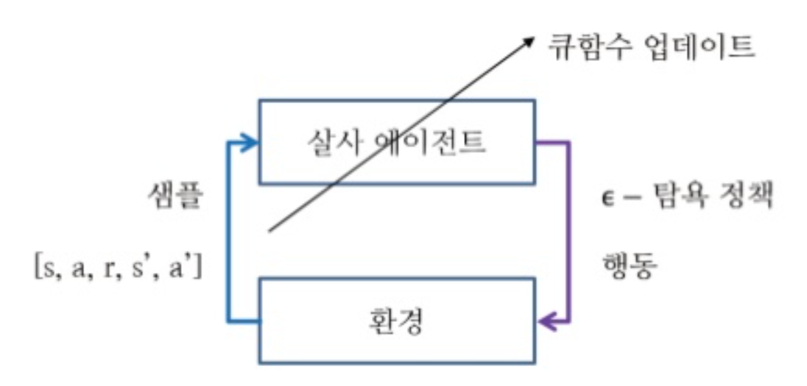
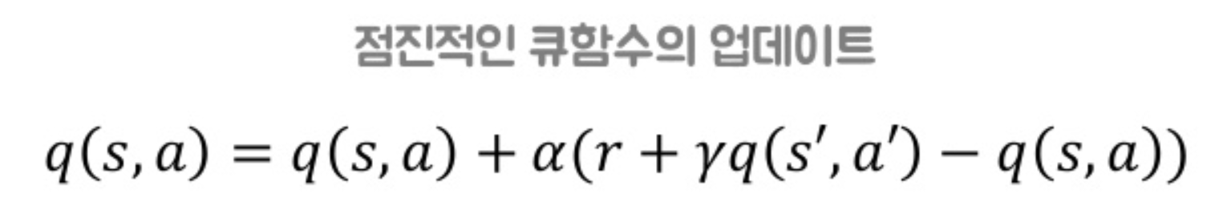
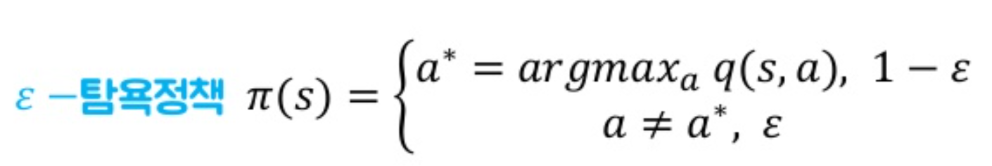
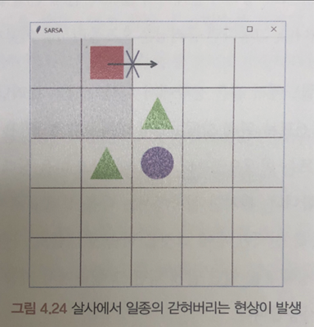
강화학습 기초
살사 ^{SARSA}
벨만 기대 방적식을 큐함수 업데이트 식의 도입
한계: ξ – 탐욕정책과 온폴리시로 인해 가끔 정상적인 루트의 Q값이 낮아져 특정 구간에 대해 갇혀버릴 수 있다.

Slide 8
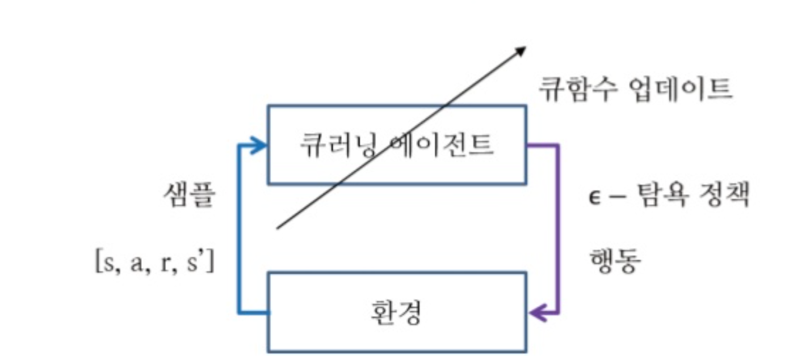
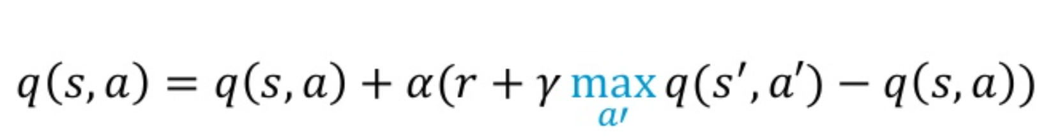
강화학습 기초
큐러닝 ^{Q-Learning}
벨만 최적 방적식을 큐함수 업데이트 식의 도입
오프폴리시^{Off-Policy} : 행동과 학습의 정책 분리
SARSA의 한계 극복: 벨만 최적 방적식을 도입 하면서 안 좋은 행동에 대해 업데이트 되지 않아 SARSA와 같이 갇히지 않는다.

